Slide 1


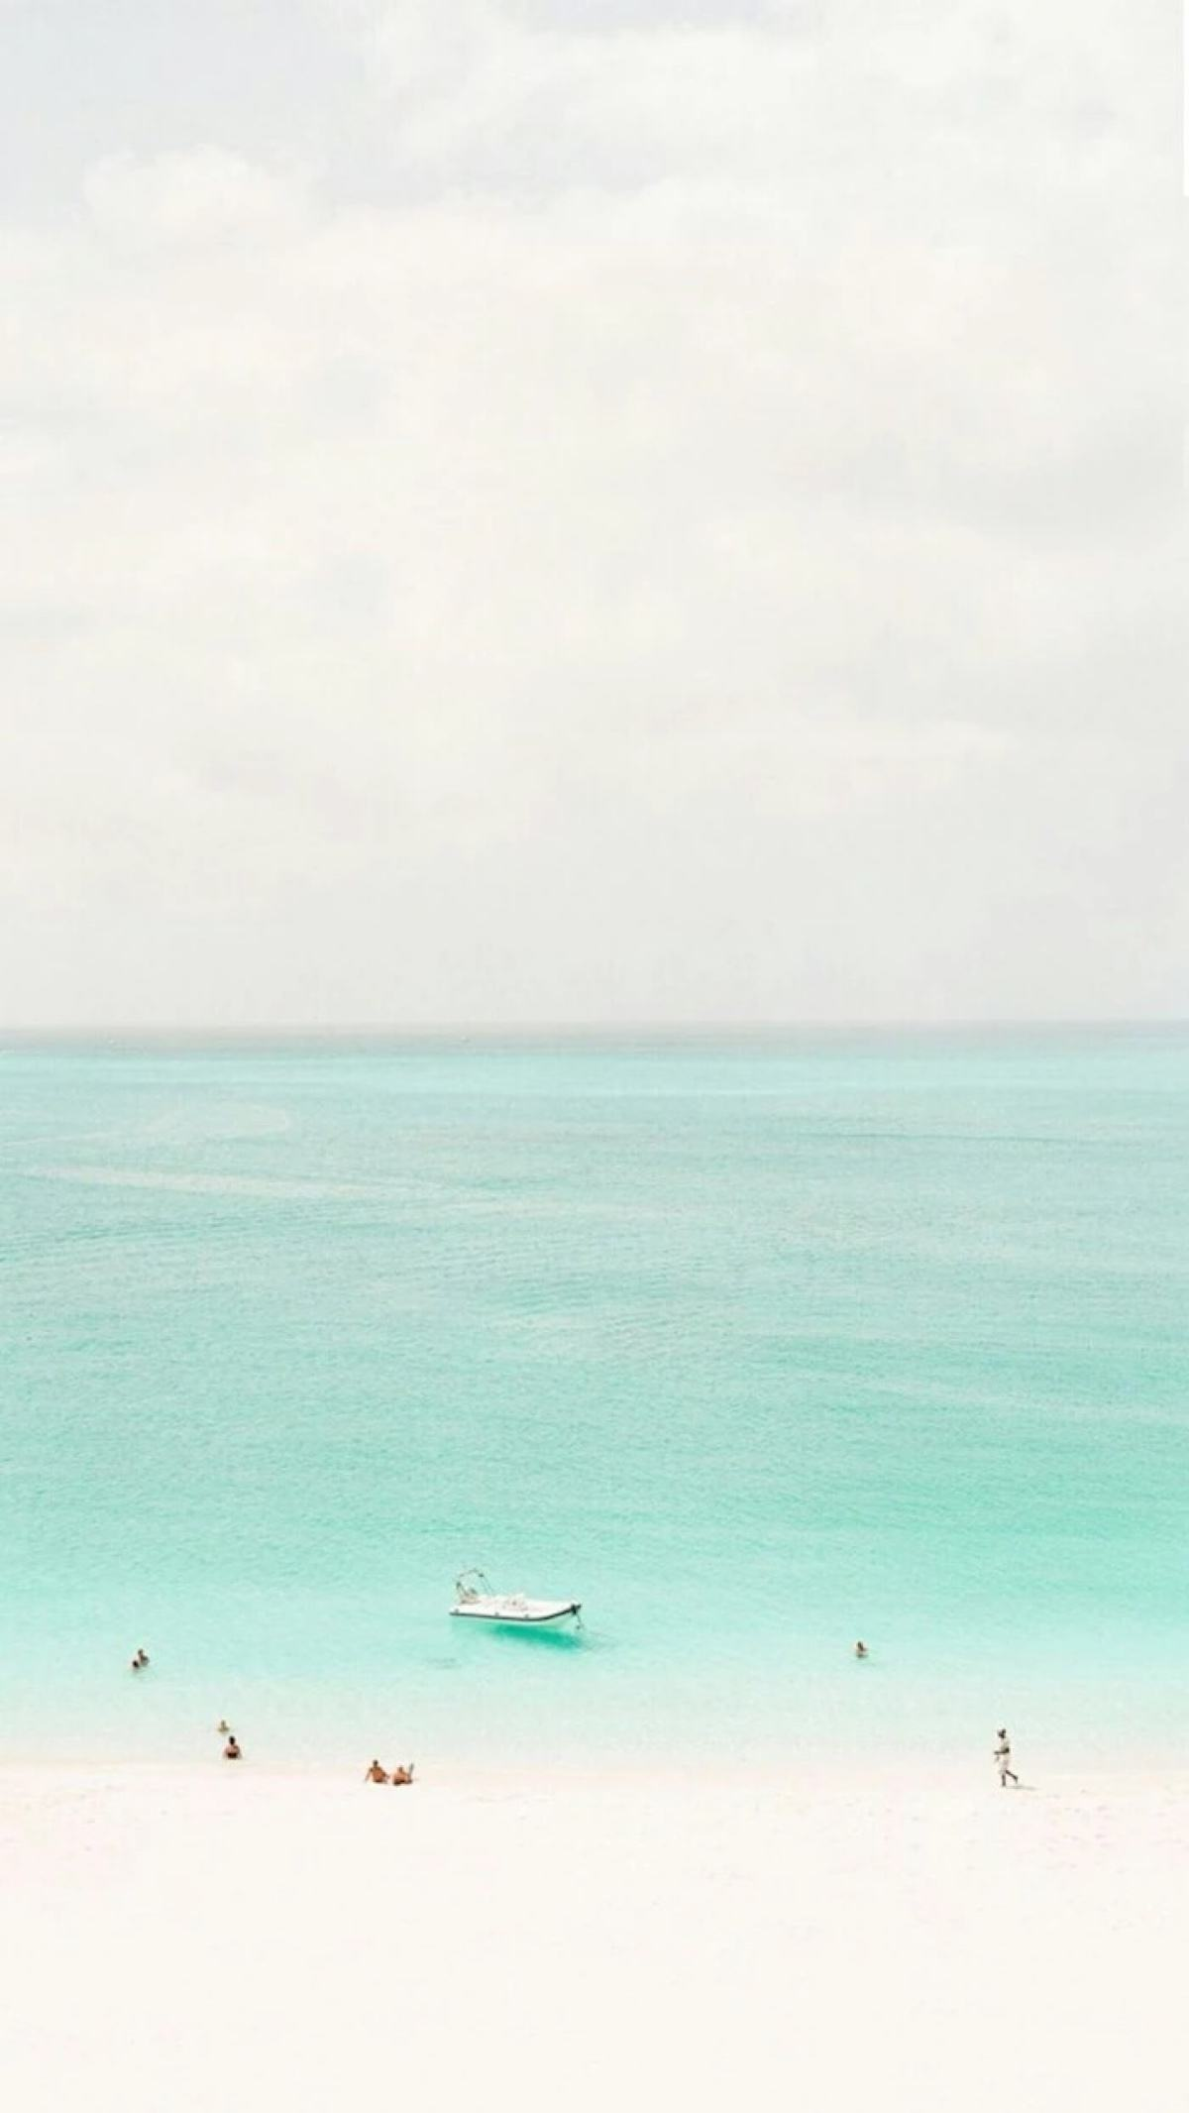
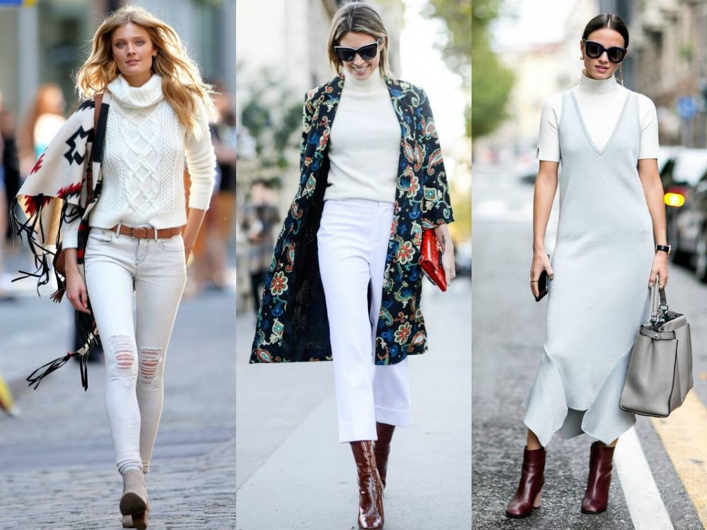

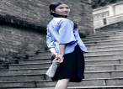


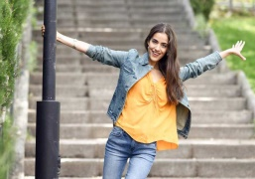

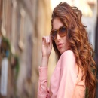
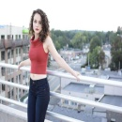
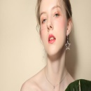

给
好
看
上
时
装
你
海
周
话题
邂逅民国风
这个夏天 不一YOUNG
晒一晒
你最喜欢的一件衣服
时尚达人与你分享
那些你不知道的穿搭秘密
街 拍 大 作 战
分享街拍
用一句话来形容
你的感受
服装◦态度
淘店
场景
配饰
关注
首页 | 社区 | 发现 | 我的

